Slide 1
ADLogger タスク別時間記録システムの構築の提案
慶應義塾大学 環境情報学部 4年
中澤研究室 WellComp
助川 友理
Notes:
評価項目
問題意識
タイトル：システム解説
文字が多い
4p
あるなし色分け
逆算？
認識のずれ
時間がわかれば見込みが頑張れる
今後の展望

Slide 2
1. 背景 ： 時間管理不足の表面化 (例：遅刻)
文京学院大学→遅刻理由として「逆算の甘さ」を主要因と示唆
その他アンケート調査にて
PR TIMES：「支度に時間がかかった」
CanCam：「よく分からない」
「思ったより準備に時間がかかる」
Notes:
毎日のことなのに時間を把握し切れていない人たち

Slide 3
2. 問題点 ： 「逆算が苦手」とは
予測総時間
あ
予測各タスク総合時間
余白時間
2
タスクA
タスクB
1
タスクC
タスク間時間
予備時間
感覚に依存した見積もりの誤差
バッファ（余白時間）の不備
Notes:
②の評価をどうするか？

Slide 4
予定を立てる方法
予定を立てるステップ
終了時刻と、終了理想時刻を立てる
開始時刻を考える
優先順位を踏まえ行動する→経験上自然とバッファ（？）がつき間に合う、＋αの行動も場合によっては追加可能
がうまくいかない理由：
予定がぴったりか上振れ（予測時間≦実態時間）
失敗した後の時間調整が不十分
改善策→ADLog?（時間一つ一つの可視化、バッファ込の予定調整）

Slide 5
時間の予測精度
行動中の時間感覚
記憶
バッファの見積もり
（作業単体の見積もり幅・作業以外の時間）
正確な見積もりができない
（見積もり不可能と判断/かなり外れた見積もり）
時間の幅・余白時間の
見積もり不足
（作業単体のみかつゆとりのない見積もり）
時間の調整がしづらい
（「気が付いたら時間が経つ」の感覚）

Slide 6
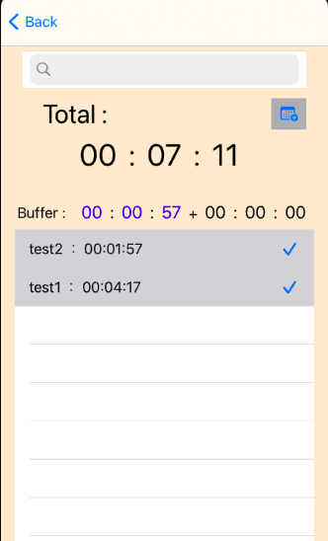
3. 目的
正確な行動別時間の把握
適切な余裕時間の確保
を実現させるアプリケーションの提案
一番効果が期待できるターゲット層
正確な行動別時間が秒単位で分かるか？ → No
余白時間を十分に取るか？ → No

Slide 7
4. 先行研究 ： ライフログ研究
睡眠時間記録アプリ
ライフログとスケジュールに基づいた未来予測手法によるタスク管理
空き時間とタスク間関係を利用したユーザのスケジューリング支援手法
Notes:
睡眠時間記録アプリ
https://www.jstage.jst.go.jp/article/fss/27/0/27_0_274/_pdf/-char/ja
乳児を持つ母親のライフログと作業の計測
https://www.jstage.jst.go.jp/article/jima/68/1/68_47/_pdf/-char/ja
ライフログとスケジュールに基づいた未来予測
file:///Users/yuri/Downloads/IPSJ-JNL5511016.pdf

Slide 8
4. 先行研究 ： 問題意識
余白時間のアプリケーションがない
時間把握に関する学術的な先行研究が少ない
モバイルアプリケーションの先行研究がない
時間把握/余白時間/逆算を包括した研究がない 等

Slide 9
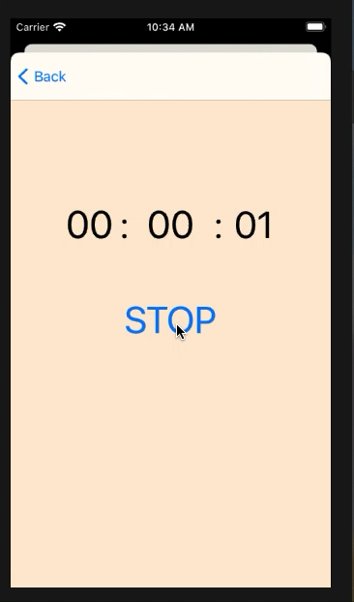
5. ADLoggerシステム ： 機能要件
タスク別時間計測
時間傾向の導出
指定タスクの合計時間算出
余白時間付必要時間の導出
Apple カレンダーの登録

Slide 10
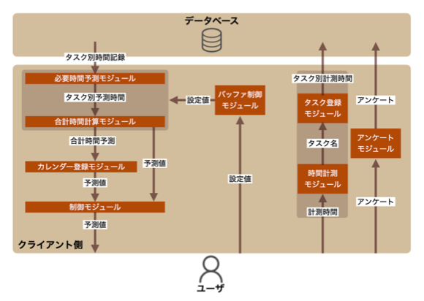
5. ADLoggerシステム ： システム構成図

Slide 11

5. ADLoggerシステム ： システム構成図
タスク登録
タスク別時間計測
指定タスクの合計時間算出
計測時間
行動別時間
DB
行動別別時間
登録モジュール
行動種類
合計時間
算出
モジュール
平均時間
算出
モジュール
累積行動別時間
必要時間
予測

Slide 12
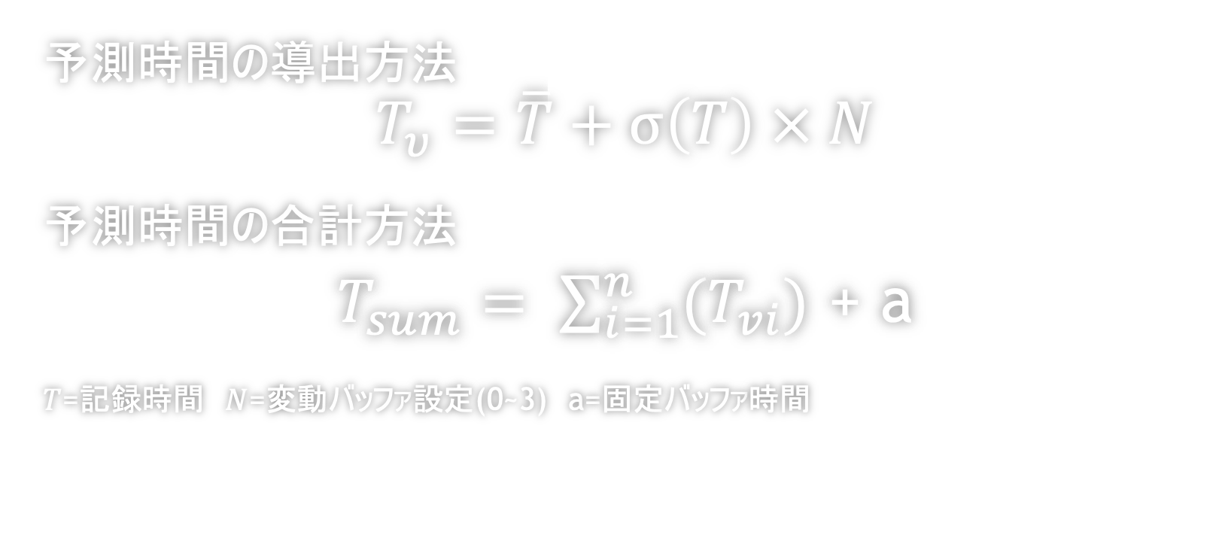
5. 余白時間の導出について
予測時間の導出方法
$$T_{υ}=\overline{T}+σ\left(T\right) × N$$
予測時間の合計方法
$T_{sum}= \sum_{i=1}^{n}{(T_{vi})}$ + a
$T$=記録時間 $N$=変動バッファ設定(0~3) a=固定バッファ時間
標準偏差による見積もり

Slide 13
6. 実験
朝の準備行動（もしくはそれに準ずる行動）を直接or アンケートを通じて実験者に報告する
計測日時を決める
Zoomで実験者と会い、実測を記録
※1に関して→最悪朝ではなくても「連続して細かいタスクを複数行う環境下」であればOK
Notes:
前回：連続で行う5~15分行動（日常生活でよくやるようなもの）を3つ決める

Slide 14
6. 実験 (20~30人で実施)
実験を複数回実施する
前半：ADLogの見積もり機能使用不可
後半：ADLogの見積もり機能使用可
＋
日々の記録（予測精度向上のため）
Notes:
前回 2週間後/1ヶ月後

Slide 15
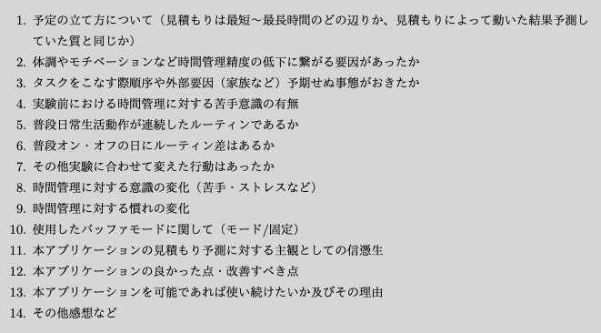
6. 実験後インタビュー
14個の質問に答えてもらう

Slide 16
6. 評価手法
反復測定分散分析 (Repeated Measured ANOVA)
インタビューの考察
※データを弄りつつ考え中です

Slide 17
分析前のデータ整理で気づいた事： 予想外のデータが出るかもしれない （※まだ分析し切れてないので、信憑性に欠けます）
無自覚に多めに見積もり、結果的にバッファになっている人が予想以上に多そう
時間管理が苦手な人 ≠ 見積もりの精度が低い？
時間管理が苦手な人 ≒ 少なめの見積もりをしやすい人？
ADLoggerを導入した後、今までに最遅記録が出る/見積もりが消えるなど
→アプリのデフォルトのバッファが少ない？
→無自覚に多く見積もってた人が修正されてしまった？
→安心した？
記録算出画面を見ても、さほど予定時間変更する人がいない

Slide 18
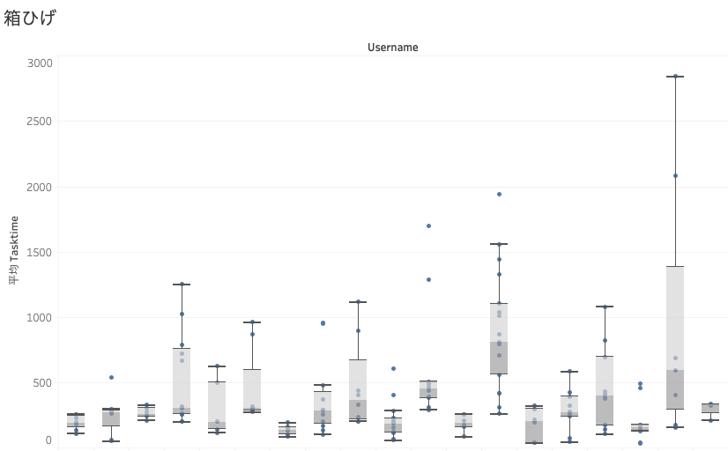
7. 結果（途中）
被験者：19人
収集データ
3日分 (前半2回、後半1回)： ７人
3日以上：7人
3日未満（主に実験中）：5人
タスクの平均時間の分布
（やっている事も時間も個人差大）

Slide 19
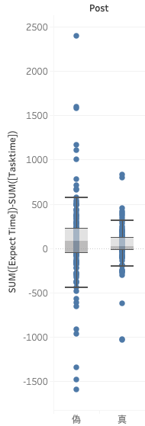
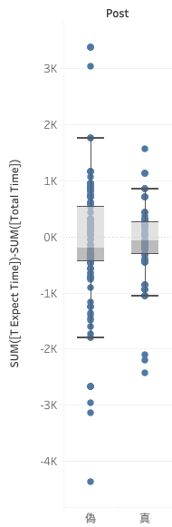
7. 結果（途中）
ADLogger見る前と見た後
→幅狭くなった？
（有意差はこれから検証）
A

Slide 20
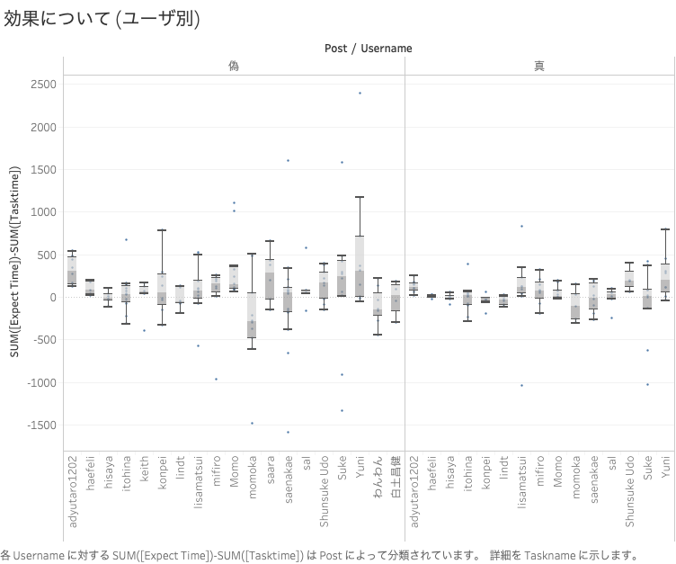
7. 結果（途中）
A

Slide 21
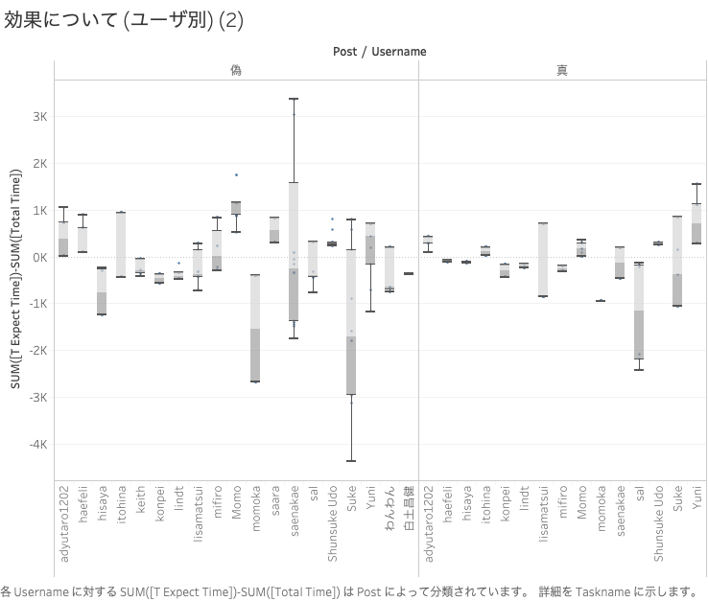
7. 結果（途中）
A

Slide 22
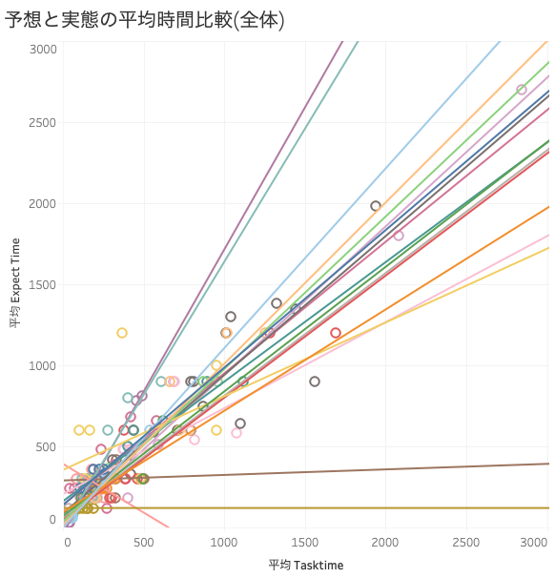
7. 結果（途中）
A
・青にいる人と赤にいる人の差
・苦手意識のある人とない人の差
の差で何が違うのかを探る？

Slide 23
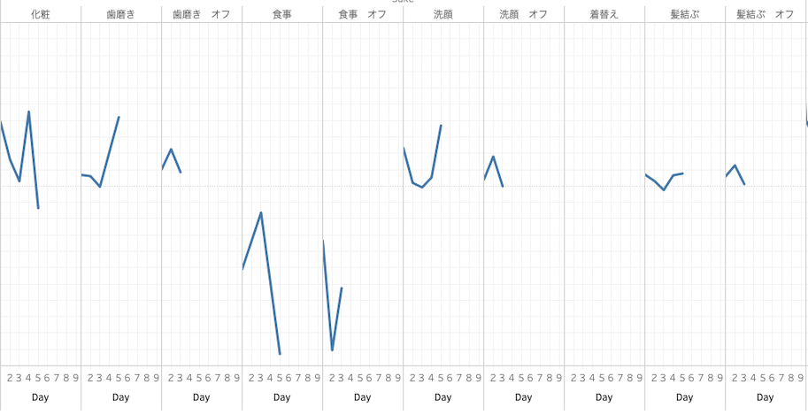
7. 結果（途中）
これから
個人の傾向×19人を分析していきたい
一例（妹のデータ）→

